Slide 1
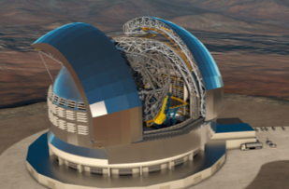
STILES
Andamento complessivo del Programma PNRR
Andamento di STILES
Roberto Bertinelli
Program Office PNRR
Procurement
Napoli, 17 marzo 2026

Slide 2
Definizione regole comuni ai progetti PNRR
Produzione e fornitura di schemi di provvedimento
Produzione e fornitura di templates
Realizzazione Vademecum per gestione affidamenti diretti, gare negoziate e gare aperte
Gestione FAQ
Gestione ticketing
Note e modulistiche emesse in collaborazione diretta con la Direzione Generale

Slide 3
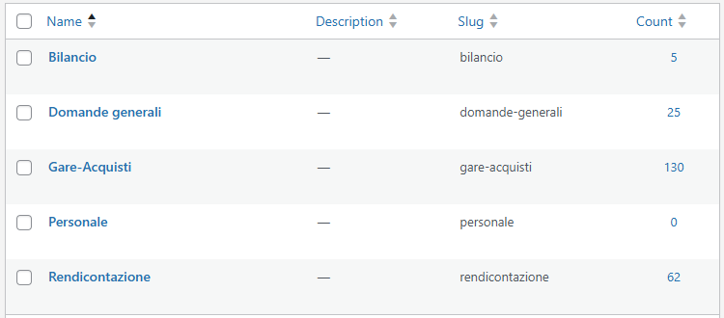
Numerosità ticket
Pervenuti 222 ticket «nominali» (normalmente il ticket conteneva più quesiti, di solito 2-3, alcuni fino a 8!)

Slide 4
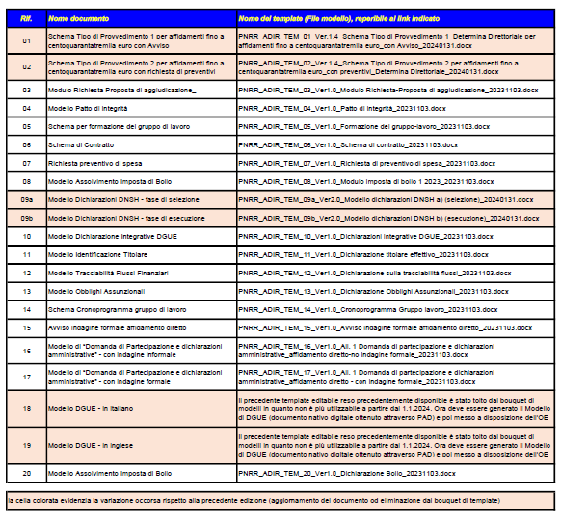
Template e vademecum: numerosità
Affidamenti diretti (<140k€): 21 documenti base (+ update)
Procedure negoziate senza bando (< 215k€): 24 documenti base (+ update)
Gare aperte sopra soglia (>215 k€): 32 documenti base (+ update)

Slide 5
Supporto ad hoc ai Progetti e alle Strutture
Partecipazione a Gruppi di Lavoro
Confronto continuo diretto con i RM e le Strutture di Ricerca
Interventi di continous improvement tra Parti Amministrative e Parti Scientifiche, volti a superare impasse e difficoltà
Supporto specifico su «nuove e vecchie» tematiche (es.: DNSH, RAEE, OE Stranieri)
Interventi diretti su affidamenti o gare critiche per la loro risoluzione
Diffusione delle best practices sviluppate

Slide 6
Come si sono sviluppate le performances (procurement management)
Controllo di gestione e monitoraggio degli obiettivi dei progetti
Time e program control management
Reportistica mirata e di dettaglio, a supporto delle richieste dei vari stakeholders:
  Consiglio di Amministrazione
  Ufficio di Bilancio
  Revisori dei Conti
  MUR ed altri Organismi ed Istituzioni

Slide 7
Stato della Spesa e proiezione al 30 Aprile 2026 – PNRR Program overall
~65%
~100%
~0,6%
Pagamenti effettuati
Proiezione finale
Residuo non spendibile
Quota del plafond già spesa a gennaio 2026
Copertura stimata del plafond totale entro il 30 aprile 2026
Quota stimata del montante complessivo INAF non utilizzabile
Proroga PNRR
Con Decreto MUR di luglio 2025, la conclusione del PNRR è stata prorogata al 30 aprile 2026, con l'introduzione dei nuovi 19° e 20° bimestri di rendicontazione (gennaio–febbraio e marzo–aprile 2026).

Slide 8
STILES: stato della spesa e proiezione al 30 Aprile 2026 *
>80%
~100%
~0,35%
Pagamenti effettuati
Proiezione finale
Residuo non spendibile
Quota del plafond già spesa a gennaio 2026
Copertura stimata del plafond totale entro il 30 aprile 2026
Quota stimata del montante complessivo INAF non utilizzabile
* Proroga PNRR
Con Decreto MUR di luglio 2025, la conclusione del PNRR è stata prorogata al 30 aprile 2026, con l'introduzione dei nuovi 19° e 20° bimestri di rendicontazione (gennaio–febbraio e marzo–aprile 2026).

Slide 9
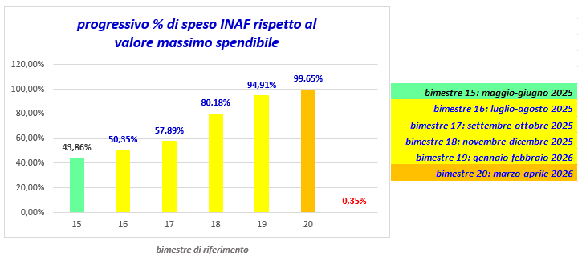
STILES: progress della spesa sostenuta
Allo stato attuale le previsioni indicherebbero l’impossibilità di spendere appena lo 0,35% del montante potenziale complessivo spendibile di circa 57,1 milioni di euro, per un importo di circa 200k€ di spese non ammissibili a finanziamento PNRR.

Slide 10
GRAZIE !

